Slide 1
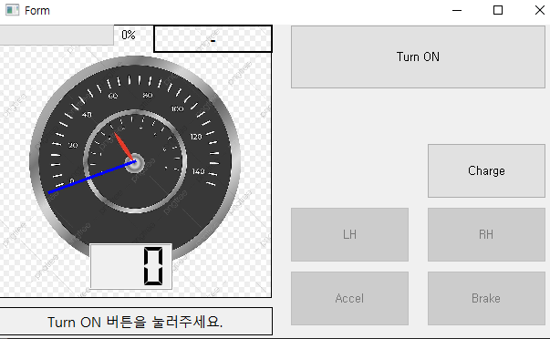
1. 필수 수행 과제
기능 구조도
- 명령어에 따른 속도값 계산 및 전달
CORE 데몬
(LINUX,C)
UI - (PYQT5)
- Accel,brake,시동 on/off 명령 전달
파일 로거
(LINUX,C)
- UI로 부터 받은 명령어
Log.txt 파일에 시간과함께 저장
주제 | UI로 accel, brake 명령어를 수신하고 속도값 UI에 전달
사용기술 | 파일처리, 멀티프로세스, 멀티스레드, IPC(PIPE,소켓), UI(Python)

Slide 2
1. 필수 수행 과제
구현 Code
개발 요건
UI 와 LINUX 간 소켓통신
LINUX 내부 속도 변화량 계산후 UI로 데이터 송부
받은데이터 UI에서 띄우기
참고내용
e.chatserver.c
서버 – 클라이언트 간 채팅서버 구현
1.pipe.c
부모 – 자식 프로세스간 IPC (pipe)
6-2.parent.c
부모 – 자식 프로세스 생성
File.c
파일 생성, 읽기, 쓰기

Slide 3
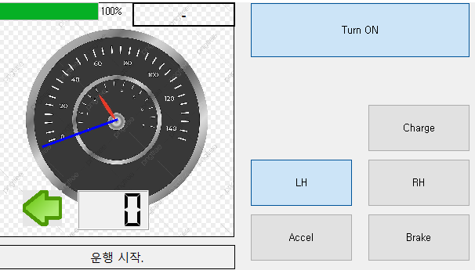
2. 추가 수행 과제
기능 구조도
- 시동걸면 연료감소, 가속시 추가감소
- 턴시그널 점등 신호 전달
- 시동걸면 기록된 연료값 전달
CORE 데몬
(LINUX,C)
UI - (PYQT5)
- 좌우 턴시그널 신호, 연료충전 명령
- 연료 1이하시 시동 끔
파일 로거
(LINUX,C)
- 저장된 로그 읽어온뒤 삭제하는 기능
- Fuel.txt에 프로그램종료
혹은 시동끌때 연료량 기록
주제 | 연료량 추가계산, 턴시그널 신호 송수신, 연료량 읽기 및 저장
사용기술 | 파일처리, 멀티프로세스, 멀티스레드, IPC(PIPE,소켓), UI(Python), 세마포어

Slide 4
2. 추가 수행 과제
구현 Code
개발 요건
UI 와 LINUX 간 소켓통신
LINUX 에서 연료량 계산후 UI로 송신
턴시그널 신호 송수신, 동시에 안뜨도록 R 시그널시 L시그널 종료 송신
받은데이터 UI에서 띄우기
참고내용
e.chatserver.c
서버 – 클라이언트 간 채팅서버 구현
File.c
파일 생성, 읽기, 쓰기
https://doc.qt.io/qt-5/index.html
PYQT5 기능 검색
5.sysvsema.c
동일한 파일에 동시 읽기, 쓰기, 삭제 방지

Slide 5
3. 프로젝트 리뷰
어려웠던 점
LINUX 의 전반적인 흐름을 이해하는 것이 힘들었다.
(ex 소켓통신, 멀티스레드등 단편적으로는 배웠지만 전체를 연결하는게 어려웠음)
멀티스레드와 프로세스의 개념을 수업을 통해 어렴풋이 들었지만 실제 적용해볼때 어려웠음
LINUX에서 소켓으로 UI에 문자열,숫자를 보낼때 구분하도록 하는것
시그널 핸들러 적용이 어려웠음
기타 느낀점
프로젝트를 같이 진행하니 동료와 강사님께 많은 도움을 받아 이해하는데 도움이 크게 되었습니다. 감사합니다.

